Slide 1
스파크 수업 자료
Big Data Mining Lab
2020년 봄학기

Slide 2
2개 이상의 RDD를 이용한 transformation
DAY 4

Slide 3
목차
집합연산
ZIP
JOIN

Slide 4
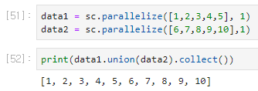
union(otherDataset)
두 데이터셋의 element들을 모두 포함하는 새로운 데이터셋을 리턴한다.

Slide 5
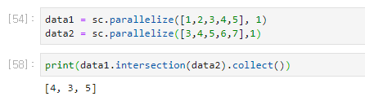
intersection(otherDataset)
두 데이터셋의 교집합에 해당하는 새로운 데이터셋을 생성하여 리턴한다.

Slide 6
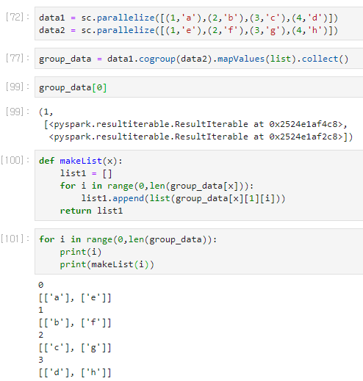
cogroup(otherDataset, [numPartitions])
(K, V) 및 (K, W) 유형의 데이터 집합에서 호출되면 (K, (Iterable <V>, Iterable <W>)) 튜플의 데이터 집합을 반환합니다.

Slide 7
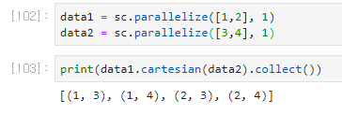

cartesian(otherDataset)
RDD와 다른 RDD의 cartesian 곱을 반환합니다. 즉, a가 자체에 있고 b가 다른 모든 요소 쌍 (a, b)의 RDD를 반환한다.
‘데카르트 곱’ 이라고도 하며, 정의는 다음과 같다. $A ∗B=\{\left(x,y\right)|x∈A and y∈B\}$

Slide 8
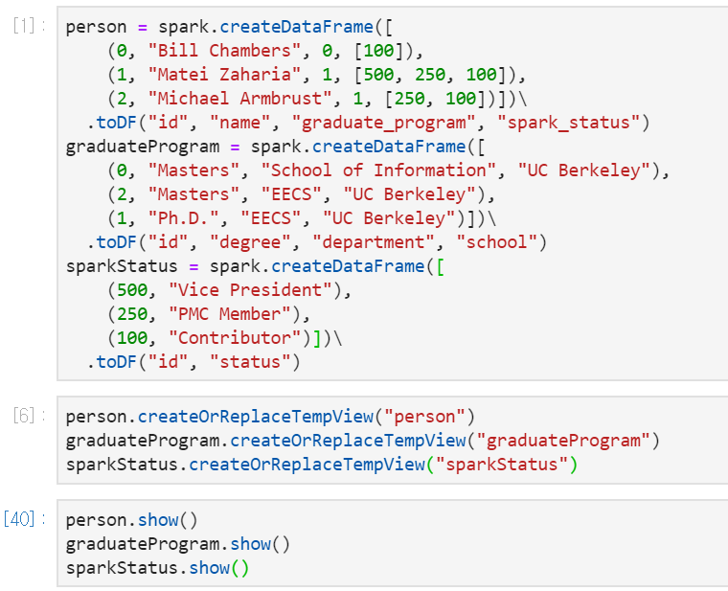
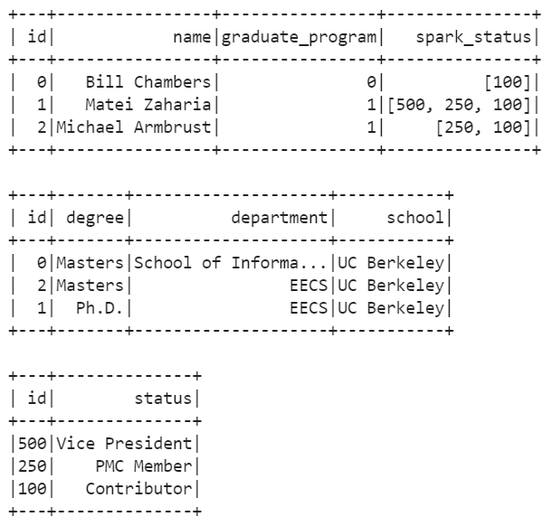
join(other, on=None, how=None)
(K, V) 및 (K, W) 유형의 데이터 집합에서 호출되면 각 키의 모든 요소 쌍과 함께 (K, (V, W)) 쌍의 데이터 집합을 반환합니다.
연습용 DataFrame을 만들기 위한 예제 코드
Notes:
https://blog.codinghorror.com/a-visual-explanation-of-sql-joins/

Slide 9
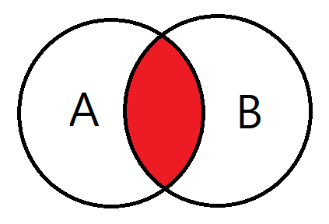
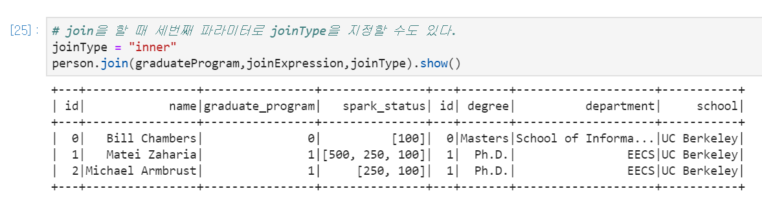
Inner join
inner join은 교집합이라고 생각하면 편하다.
Notes:
https://blog.codinghorror.com/a-visual-explanation-of-sql-joins/

Slide 10
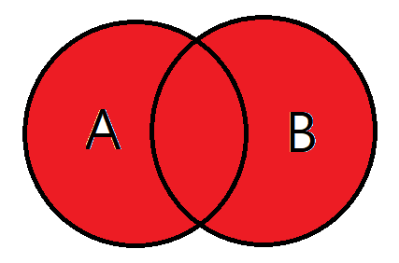
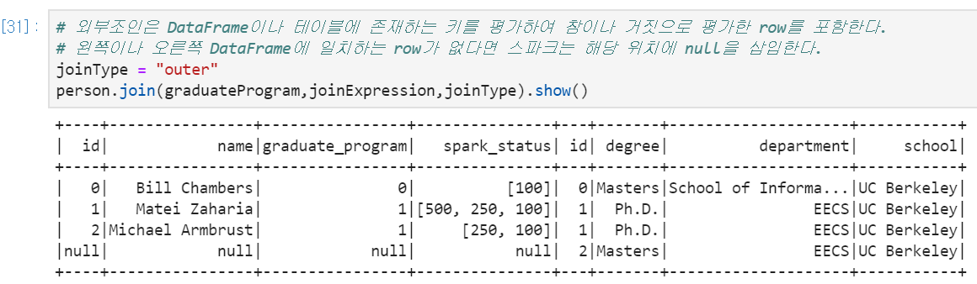
Outer join
Outer join은 합집합이라고 생각하면 편하다
Notes:
https://blog.codinghorror.com/a-visual-explanation-of-sql-joins/

Slide 11
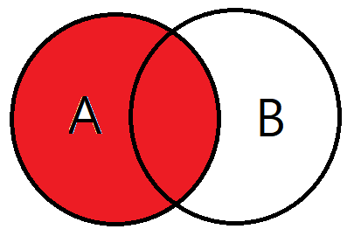
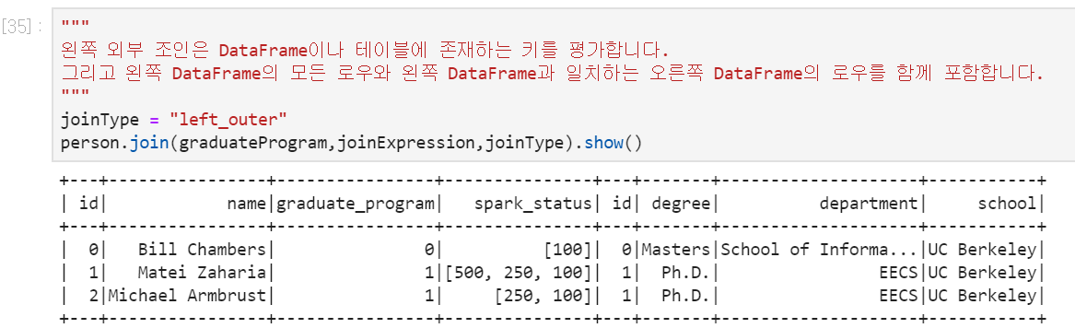
Left outer join
Left outer join은 A테이블의 값 + B테이블과 중복된 값을 보여준다
Notes:
https://blog.codinghorror.com/a-visual-explanation-of-sql-joins/

Slide 12
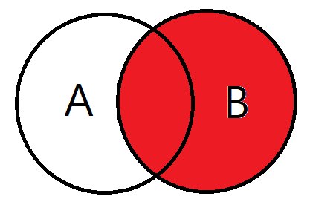
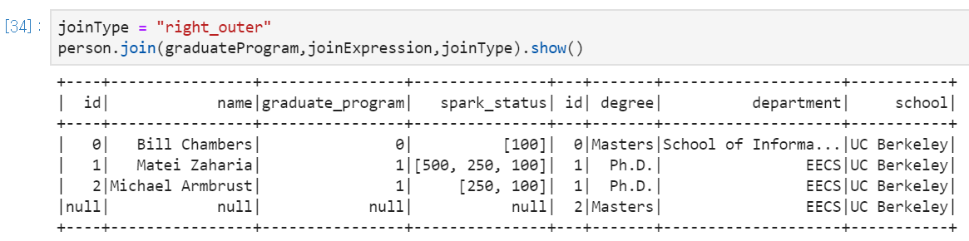
Right outer join
Left outer join과는 반대로 오른쪽 테이블을 기준으로 Join을 하겠다고 생각하면 편하다.
Notes:
https://blog.codinghorror.com/a-visual-explanation-of-sql-joins/

Slide 13
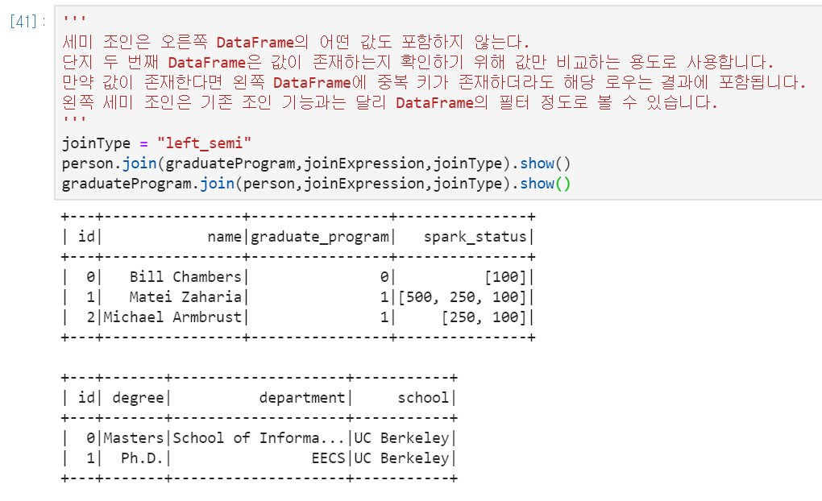
Semi join
Semi join은 오른쪽 DataFrame의 어떤 값도 포함하지 않는다.
다만 오른쪽 DataFrame에 값이 존재하는 row만 결과로 보여준다.
Notes:
https://blog.codinghorror.com/a-visual-explanation-of-sql-joins/

Slide 14
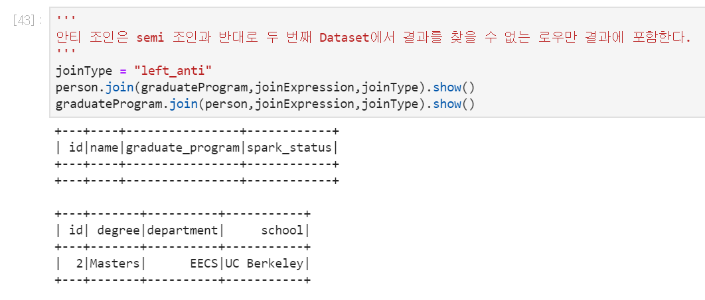
Anti join
Anti join은 semi join과는 반대로 두번째 DataFrame에서 찾을 수 없는 row만 결과에 포함한다.
Notes:
https://blog.codinghorror.com/a-visual-explanation-of-sql-joins/

Slide 15
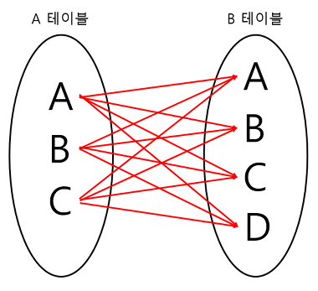
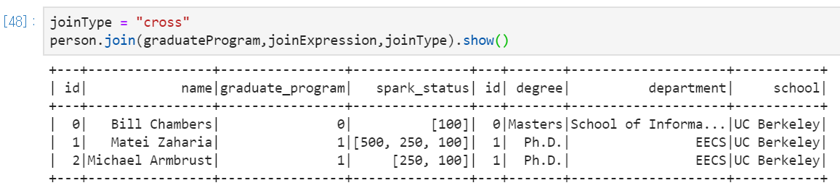
cross join
Cross join은 Cartesian 연산 의 다른 표현이다.
모든 경우의 수를 보여준다.
Notes:
https://blog.codinghorror.com/a-visual-explanation-of-sql-joins/

Slide 16
Thank you

